Slide 1
História do País de Gales
Alunos: Pedro Olímpio, Pedro Henrique, Nicolas Habacuque, Deyllon Fernandis, Davi da Silva e Willyan Bruno

Slide 2
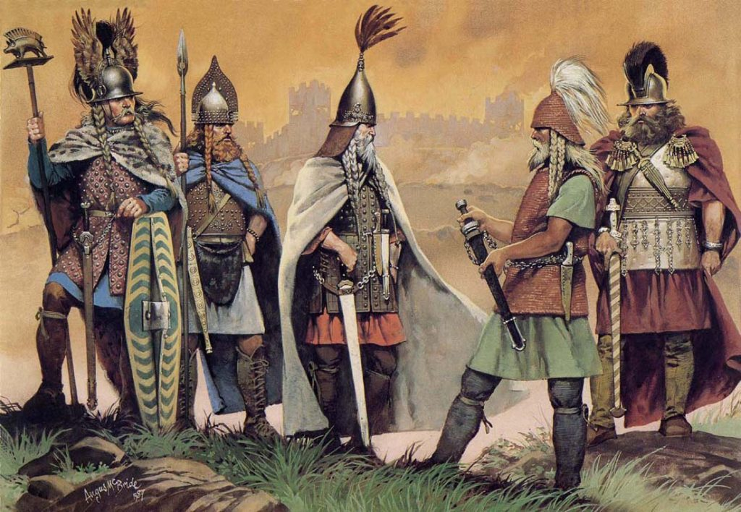
Origens dos Galeses
Os galeses têm origem nos bretões celtas depois da retirada romana da Grã-Bretanha no século V, e o País de Gales foi formado como um reino sob o reinado de Gruffydd ap Llywelyn em 1055. O País de Gales é visto como uma das nações celtas modernas. A morte de Llywelyn ap Gruffudd em 1282 marcou o final da conquista de Gales por Eduardo I de Inglaterra, depois de mais de 200 anos de guerra, apesar de Owain Glyndŵr ter liderado a Revolta Galesa e restaurado a independência, por pouco tempo, no início do século XV, incluindo o estabelecimento de um parlamento nacional próprio

Slide 3
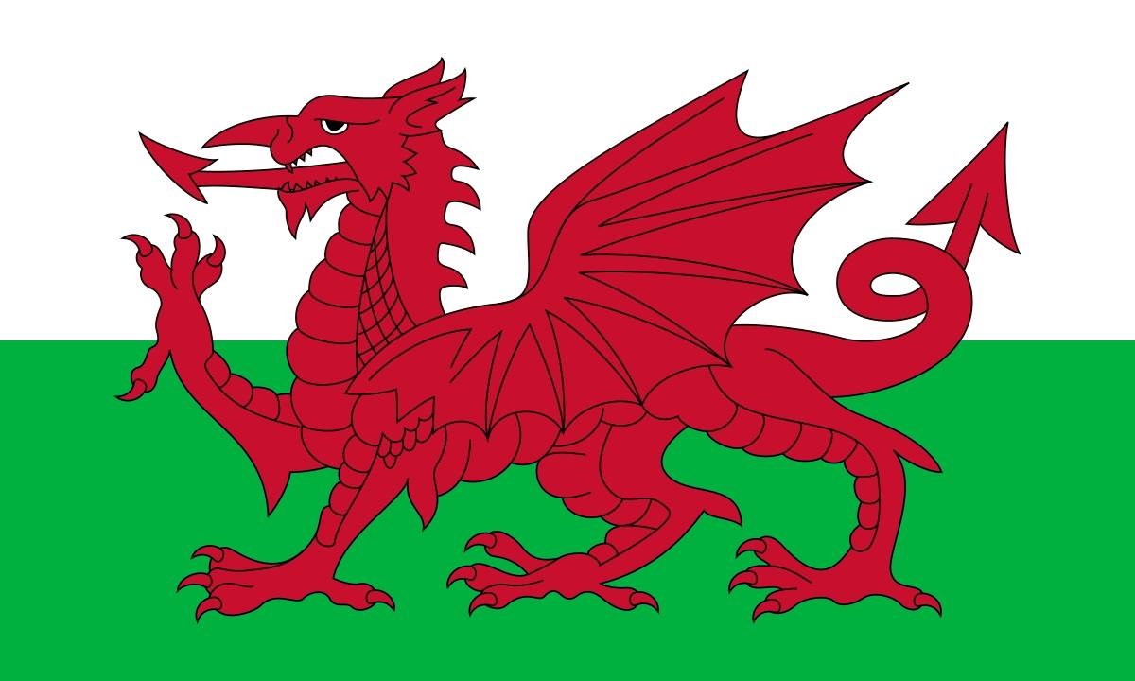
País de Gales
O País de Gales foi anexado pela Inglaterra e incorporado ao sistema legal inglês a partir das Leis de Gales de 1535 e 1542. Durante o século XIX, desenvolveram-se várias facções políticas. O liberalismo galês, tendo como exemplo no início do século XX Lloyd George, foi substituído pelo crescimento do socialismo e do Partido Trabalhista. O sentimento nacionalista galês aumentou consideravelmente ao longo do século passado. O Partido Nacionalista Galês foi criado em 1925 e a Academia da Língua Galesa em 1962. Estabelecida pela Lei do Governo do País de Gales de 1998, a Assembleia Nacional do País de Gales tem responsabilidade por um conjunto diverso de questões políticas.

Slide 4
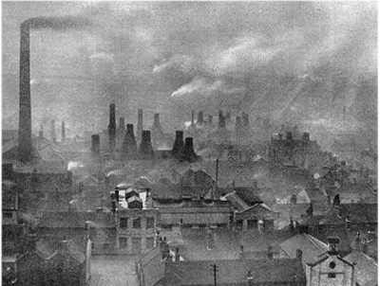
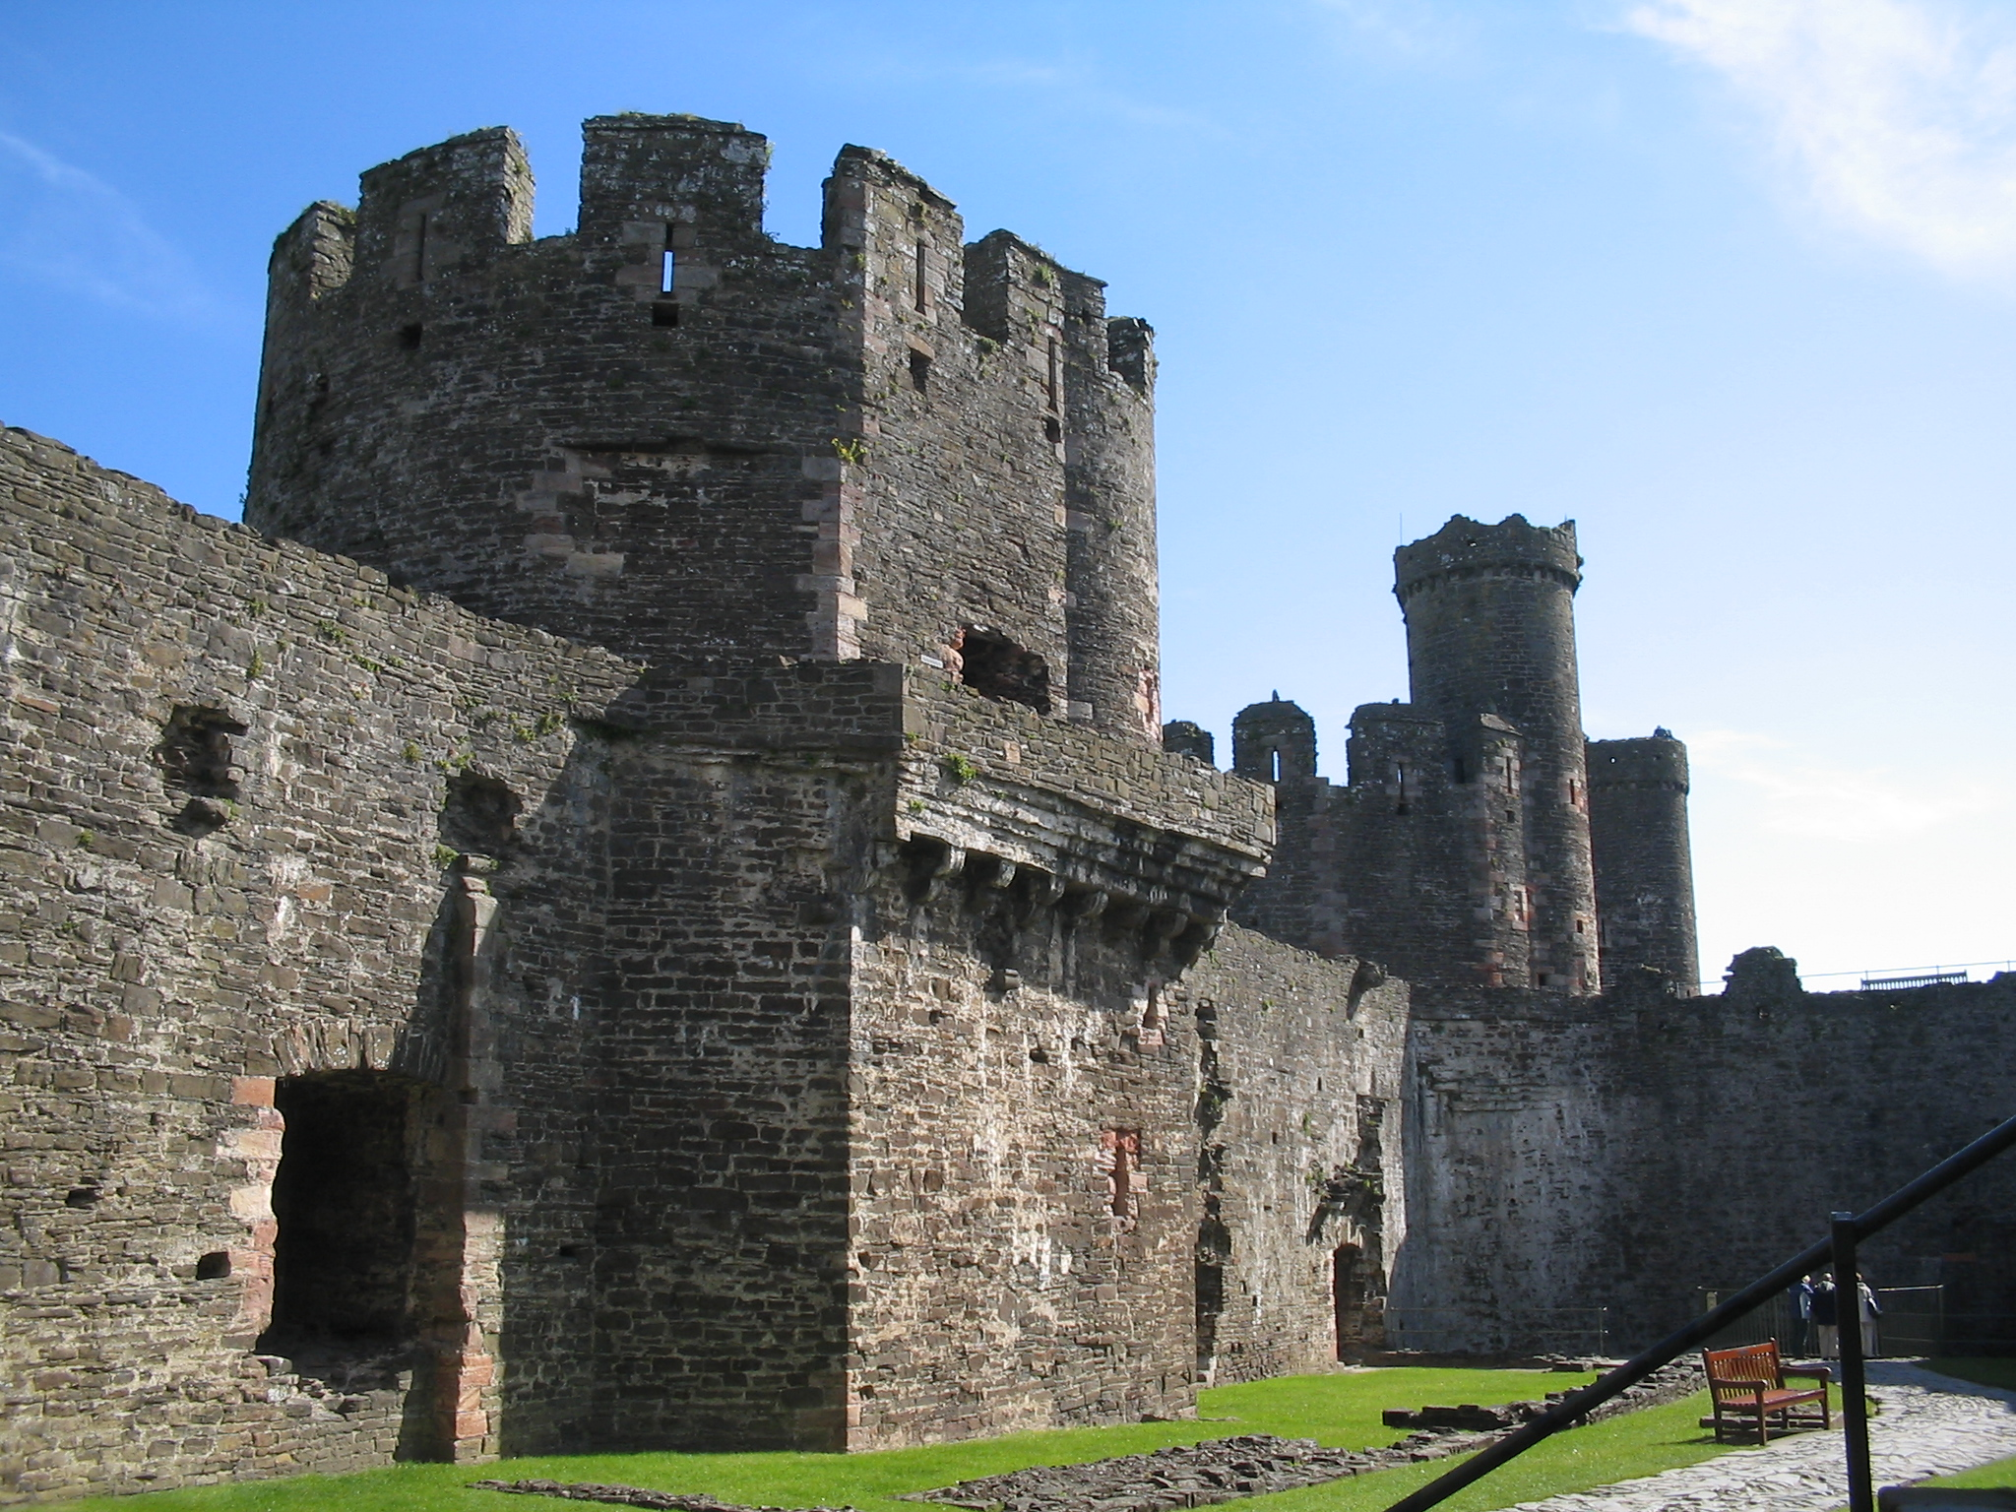
Revolução Industrial
No despertar da Revolução Industrial, o desenvolvimento das indústrias mineira e metalúrgica transformaram o país, passando este de uma sociedade agrícola para uma nação industrial; as explorações da região South Wales Coalfield causaram uma rápida expansão da população do País de Gales. Dois terços da população vivia em Gales do Sul, principalmente em, e à volta de, Cardiff (a capital), Swansea e Newport, e na região dos vales. A região leste do norte do País de Gales tem cerca de um sexto da população total, com Wrexham sendo a maior cidade do norte. As partes restantes do País de Gales são escassamente povoadas. Agora que as tradicionais indústrias pesadas acabaram ou estão em declínio, a economia do país depende do setor público, do setor dos serviços e do turismo. A agricultura no País de Gales é em grande parte baseada na pecuária, tornando o pais um exportador de produtos animais, contribuindo para a autossuficiência agrícola nacional.

Slide 5
País de Gales
Apesar de o País de Gales partilhar a sua história política e social com o resto do Reino Unido, e de que maioria da sua população fala o inglês como primeira língua, o país mantém uma identidade cultural distinta e é oficialmente bilíngue. Mais de 538.300 falantes de galês vivem em Gales, e a língua é falada por uma maioria da população em partes do Norte e do Oeste. A partir de finais do século XIX em diante, o País de Gales ganhou uma imagem popular de “terra da canção”, em parte devido à tradição eisteddfod. Em muitos eventos desportivos internacionais, como a Campeonato do Mundo de Futebol, a Campeonato do Mundo de Râguebi Union e os Jogos da Commonwealth, o País de de Gales participa com as suas próprias equipes, embora nos Jogos Olímpicos, os atletas galeses competirem integrados na equipa britânica. O rugby é visto como um símbolo da identidade galesa e uma expressão da consciência nacional.

